Slide 1
ПОСВЯЩАЕТСЯ НАШИМ МАМАМ
ЖООДАРБЕК МЫРЗА И ПОЗДНЯКОВ АНДРЕЙ

Slide 2
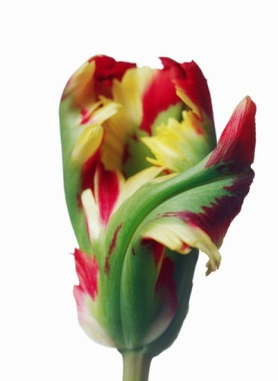
ДОРОГОЙ ЛЮБИМОЙ МАМЕ
ПОЗДРАВЛЯЕМ МАМ!
ЖЕЛАЕМ СЧАСТЬЯ И ЗДОРОВЬЯ!

Slide 3
О наших мамах
Жоордарбек Мырзы
Позднякова Андрея
Мою маму зовут Астра.
Ей 34 года.
Она работает официанткой.
Мою маму зовут Елена.
Ей 35 лет.
Моя мама работает учителем.

